Slide 1



Voice Memo.
팀명 : 성장기
팀원 : 20191539유일한 20181502이병우
20211517유채린
20211529홍지우
1

Slide 2
목차
문제인식
아이디어 도출
Voice Memo.
시나리오
소프트웨어 구조
시연 영상
서버 구조
하드웨어 구조
프로젝트 결과
개선 방향 및 향후 계획
Q & A
팀원 소개
2

Slide 3
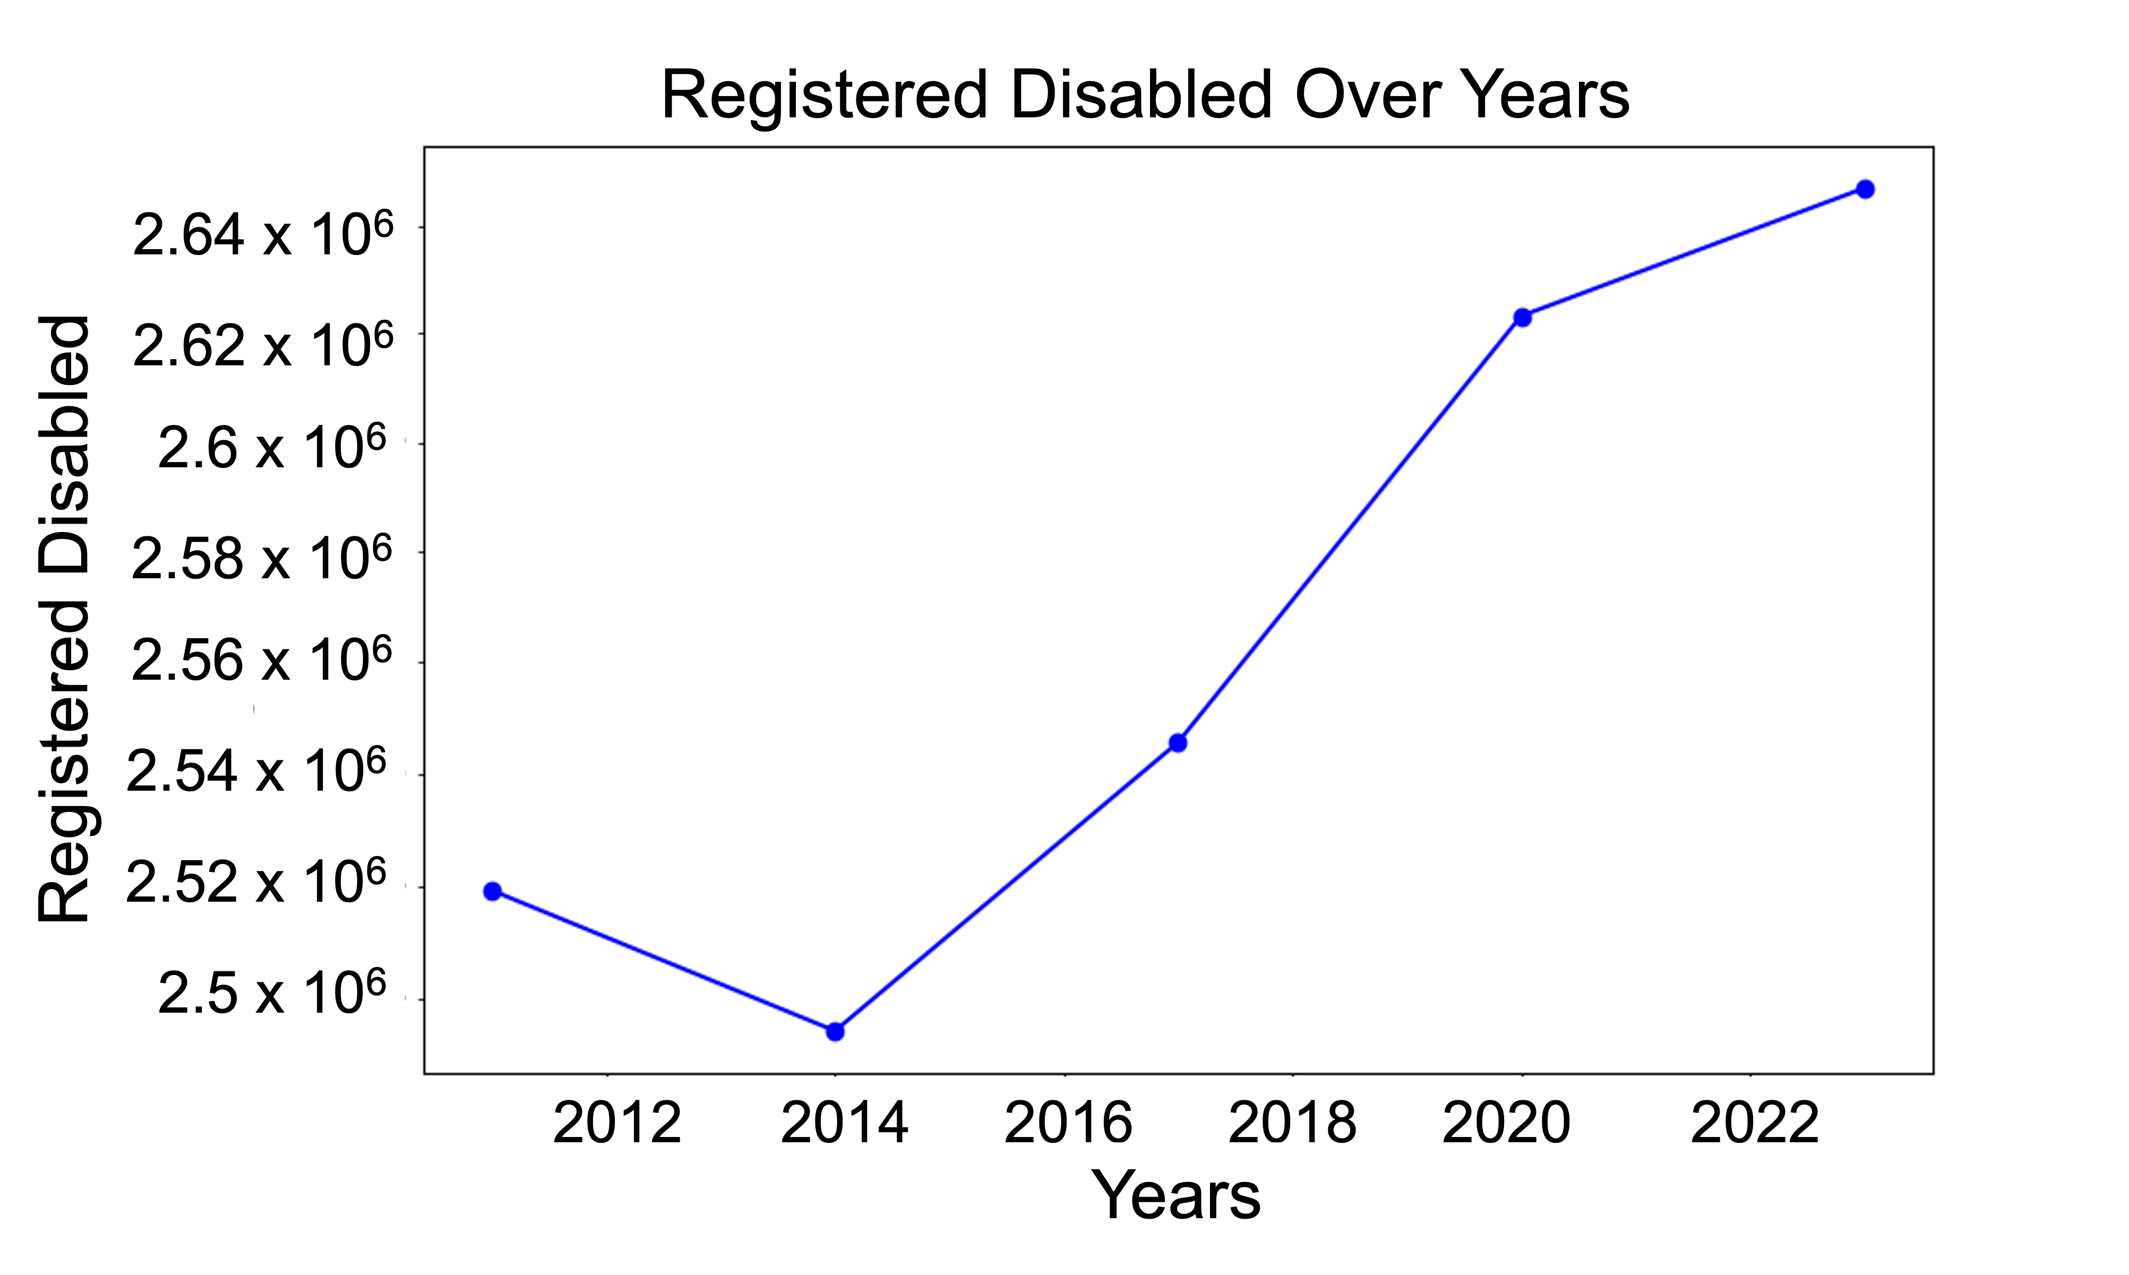
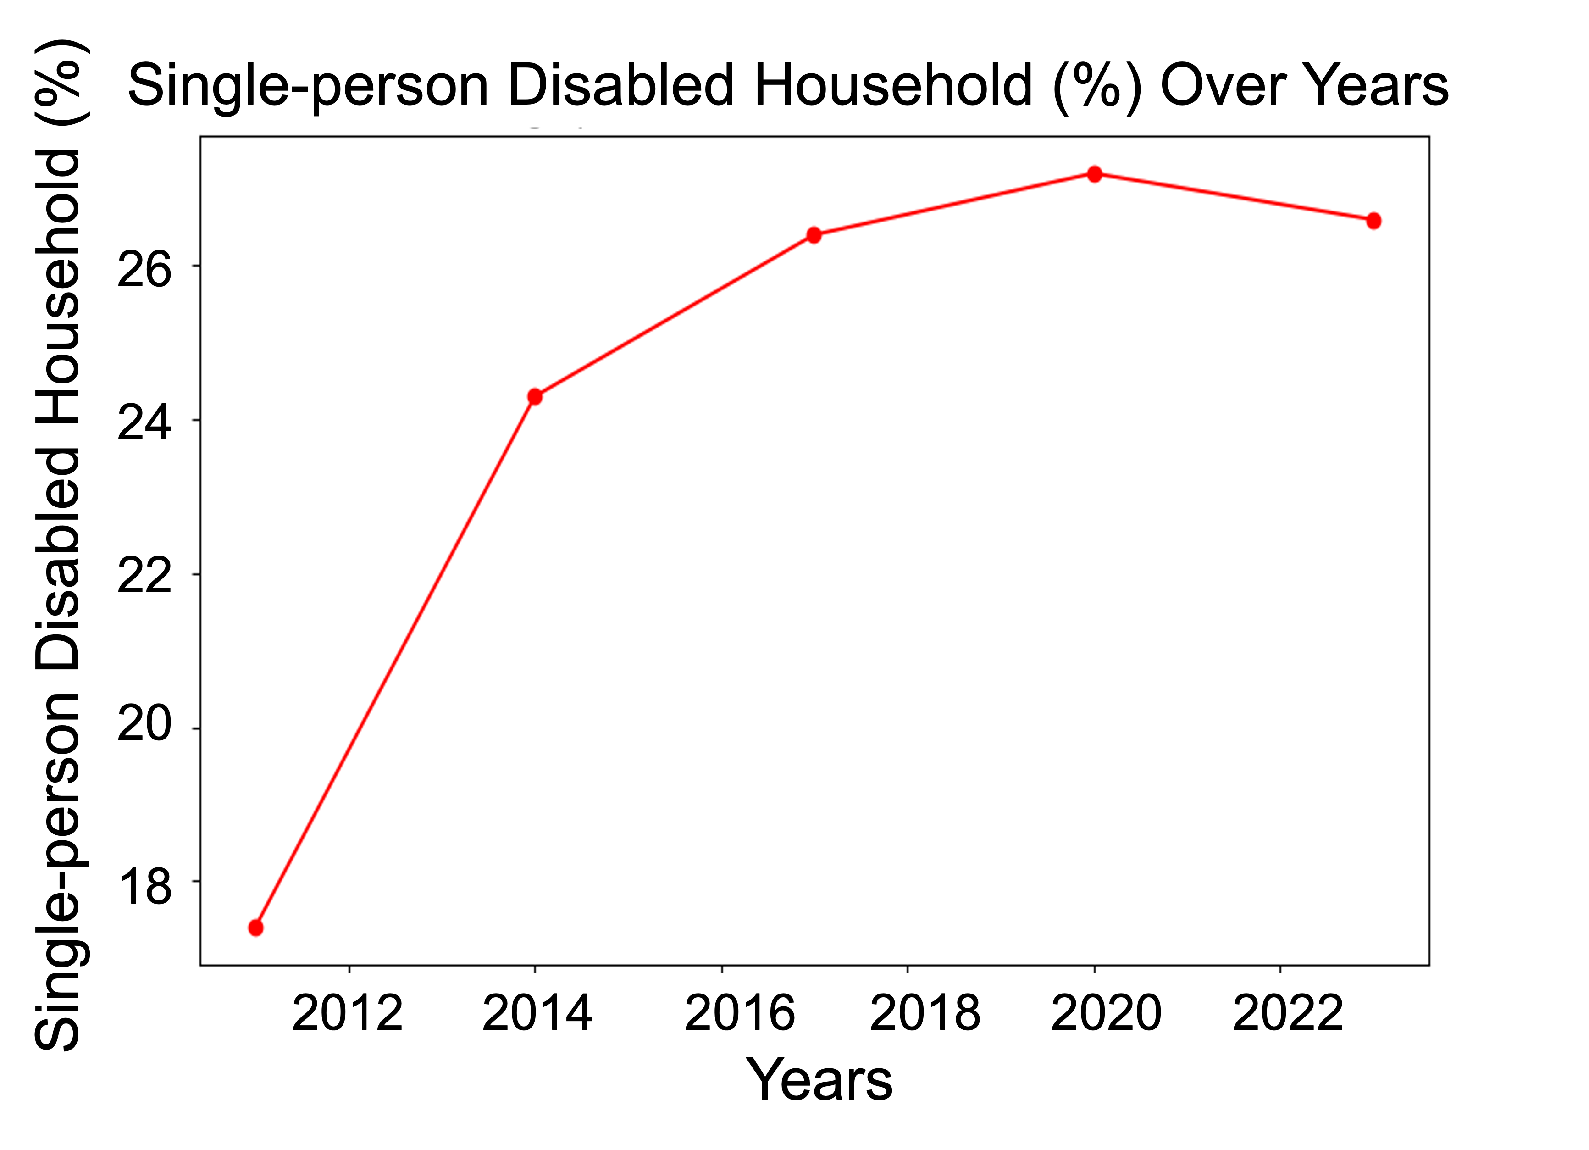
문제인식
2023년 장애인 실태조사에 따르면 등록장애인과 장애인 1인 가구 비율이 증가하고 있음
-> 혼자 생활하는 것에 대한 불편함이 있지 않을까?
년도에 따른 등록장애인 그래프(명)
년도에 따른 장애인 1인 가구 그래프(%)
자료 출처: 한국보건사회연구원 - 2023년 장애인 실태조사
3

Slide 4
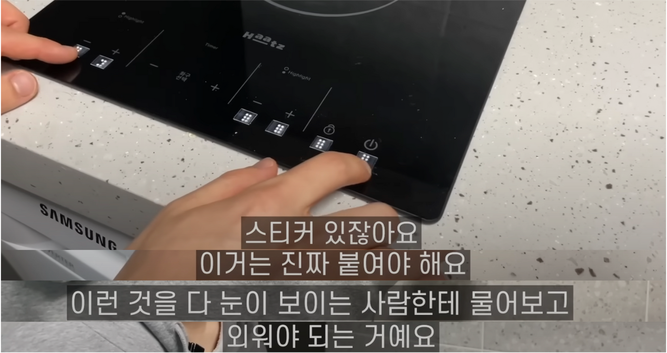
문제인식
시각장애인 이승진씨의 인터뷰 영상을 보고 홀로 생활하는
시각장애인의 불편함을 간접적으로 알 수 있었음
점자스티커를 붙여서 사물에 대한 정보를 파악
점자 스티커는 사전의 비장애인의 도움이 필요함
자료 출처: 러셀TV
4

Slide 5
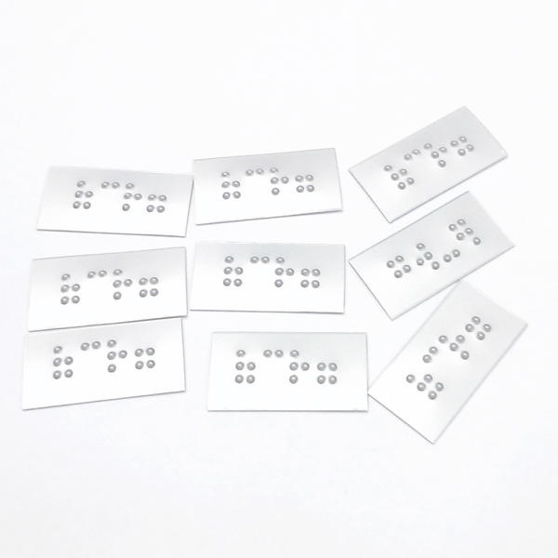
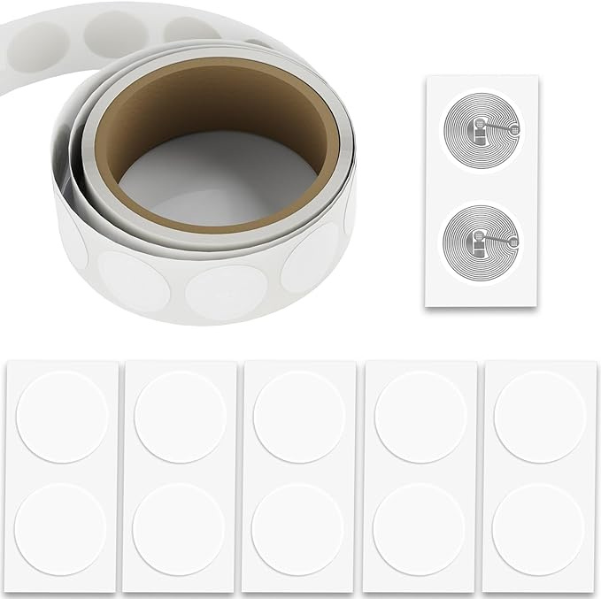


아이디어 도출
기존의 점자스티커는 정보 전달에 한계가 있음
ex) 사물의 자세한 정보를 한정된 공간에 작성하기 어려움
점자 스티커에 음성 녹음을 담아 사물에 대한 정보를 마치 “메모” 처럼 저장할 수 있다면?
5

Slide 6
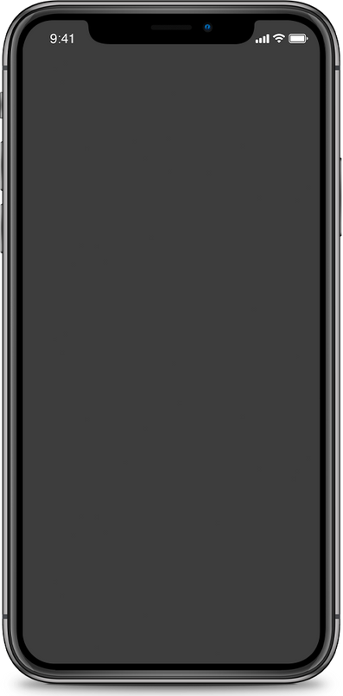
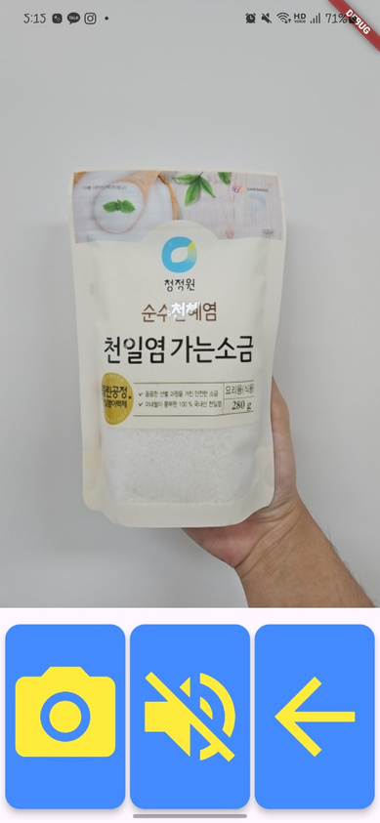

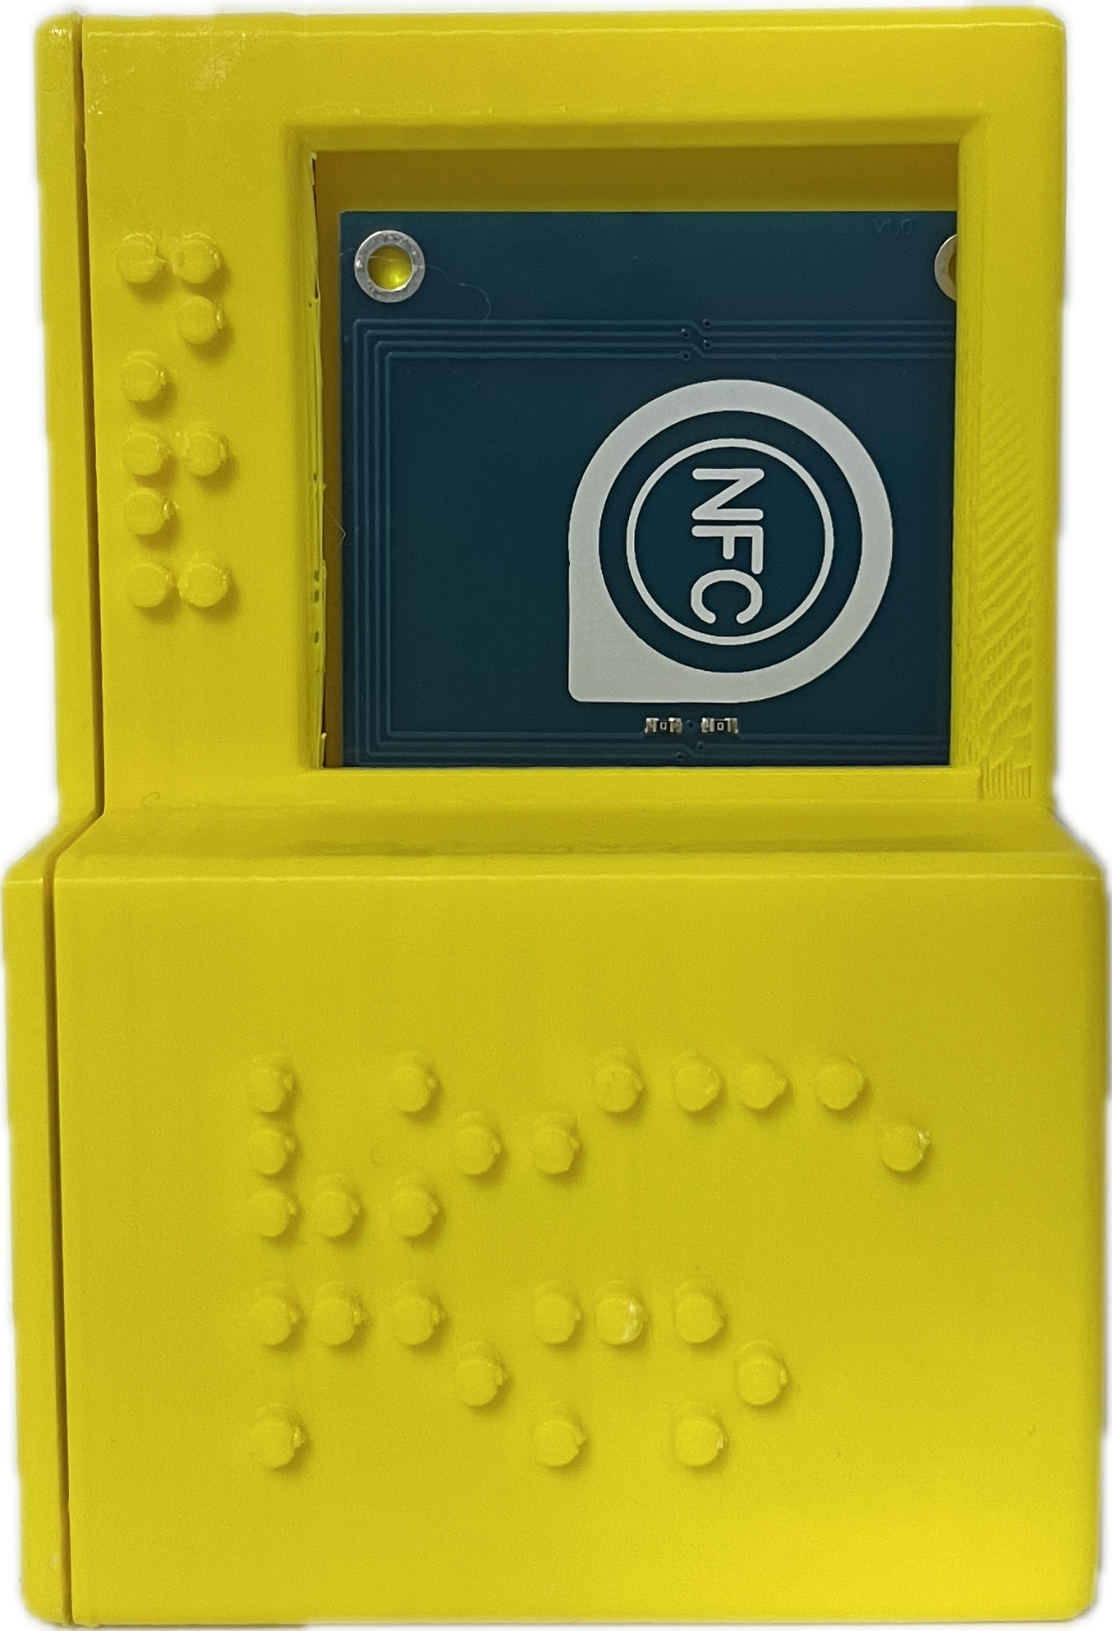
Voice Memo.
텍스트 인식
Google API를 이용하여 텍스트 인식 후 사물의 정보를 음성으로 제공
05
음성 메모 녹음
사물의 정보를 바탕으로 사용자가 원하는 메모를 음성으로 녹음
NFC 스티커
녹음된 음성파일은 NFC 스티커에 저장되어 필요할때 스티커를 NFC 태그하면 음성 메모를 들을 수 있음
‘스크린리더’ 기반으로 설계
6

Slide 7
시연 영상
7

Slide 8
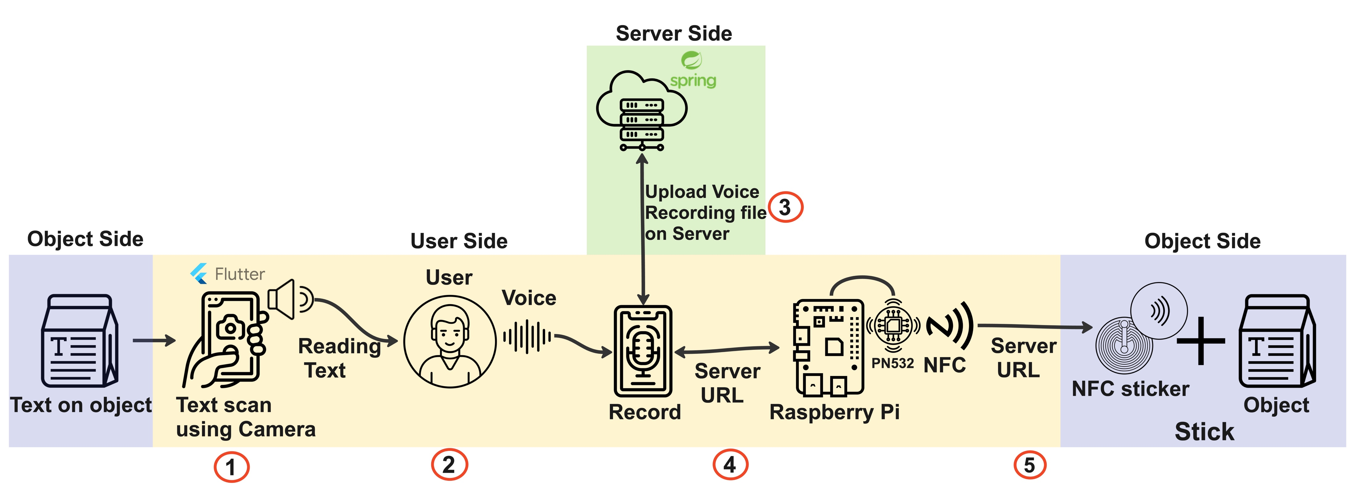
시스템 흐름 - NFC 스티커에 음성을 담는 과정
카메라를 사용하여 사물에 있는 텍스트를 인식한 후 텍스트를 사용자에게 들려준다
사용자는 앱에서 들려준 정보를 바탕으로 사용자만의 음성을 녹음한다
앱에서 HTTP 통신의 POST 메소드로 음성녹음 파일을 서버에 저장한 후, 응답으로 음성 녹음파일이 저장된 서버의 URL을 가져온다
음성녹음 파일이 저장된 서버의 URL을 라즈베리파이에 TCP 통신으로 전송한다
라즈베리파이에서 PN532 모듈을 통해 NFC 스티커에 음성녹음 파일이 저장된 서버의 URL을 저장한다
8

Slide 9
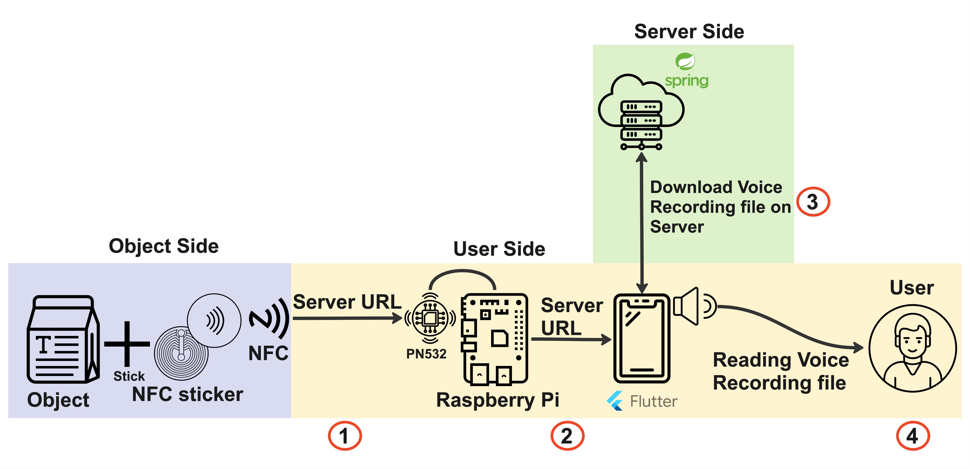
시스템 흐름 - NFC 스티커에서 음성을 듣는 과정
PN532 모듈을 통해 NFC 스티커에 저장되어 있는 서버 URL을 읽어온다
TCP 통신을 통해 라즈베리파이에서 앱으로 음성 녹음이 저장되어 있는 서버 URL을 전송한다
앱에서 URL을 그대로 HTTP GET 메소드로 음성녹음 파일을 다운받아 재생한다
사용자는 전에 녹음했던 음성녹음파일을 들으며 어떤 물건인지 확인 할 수 있다
9

Slide 10
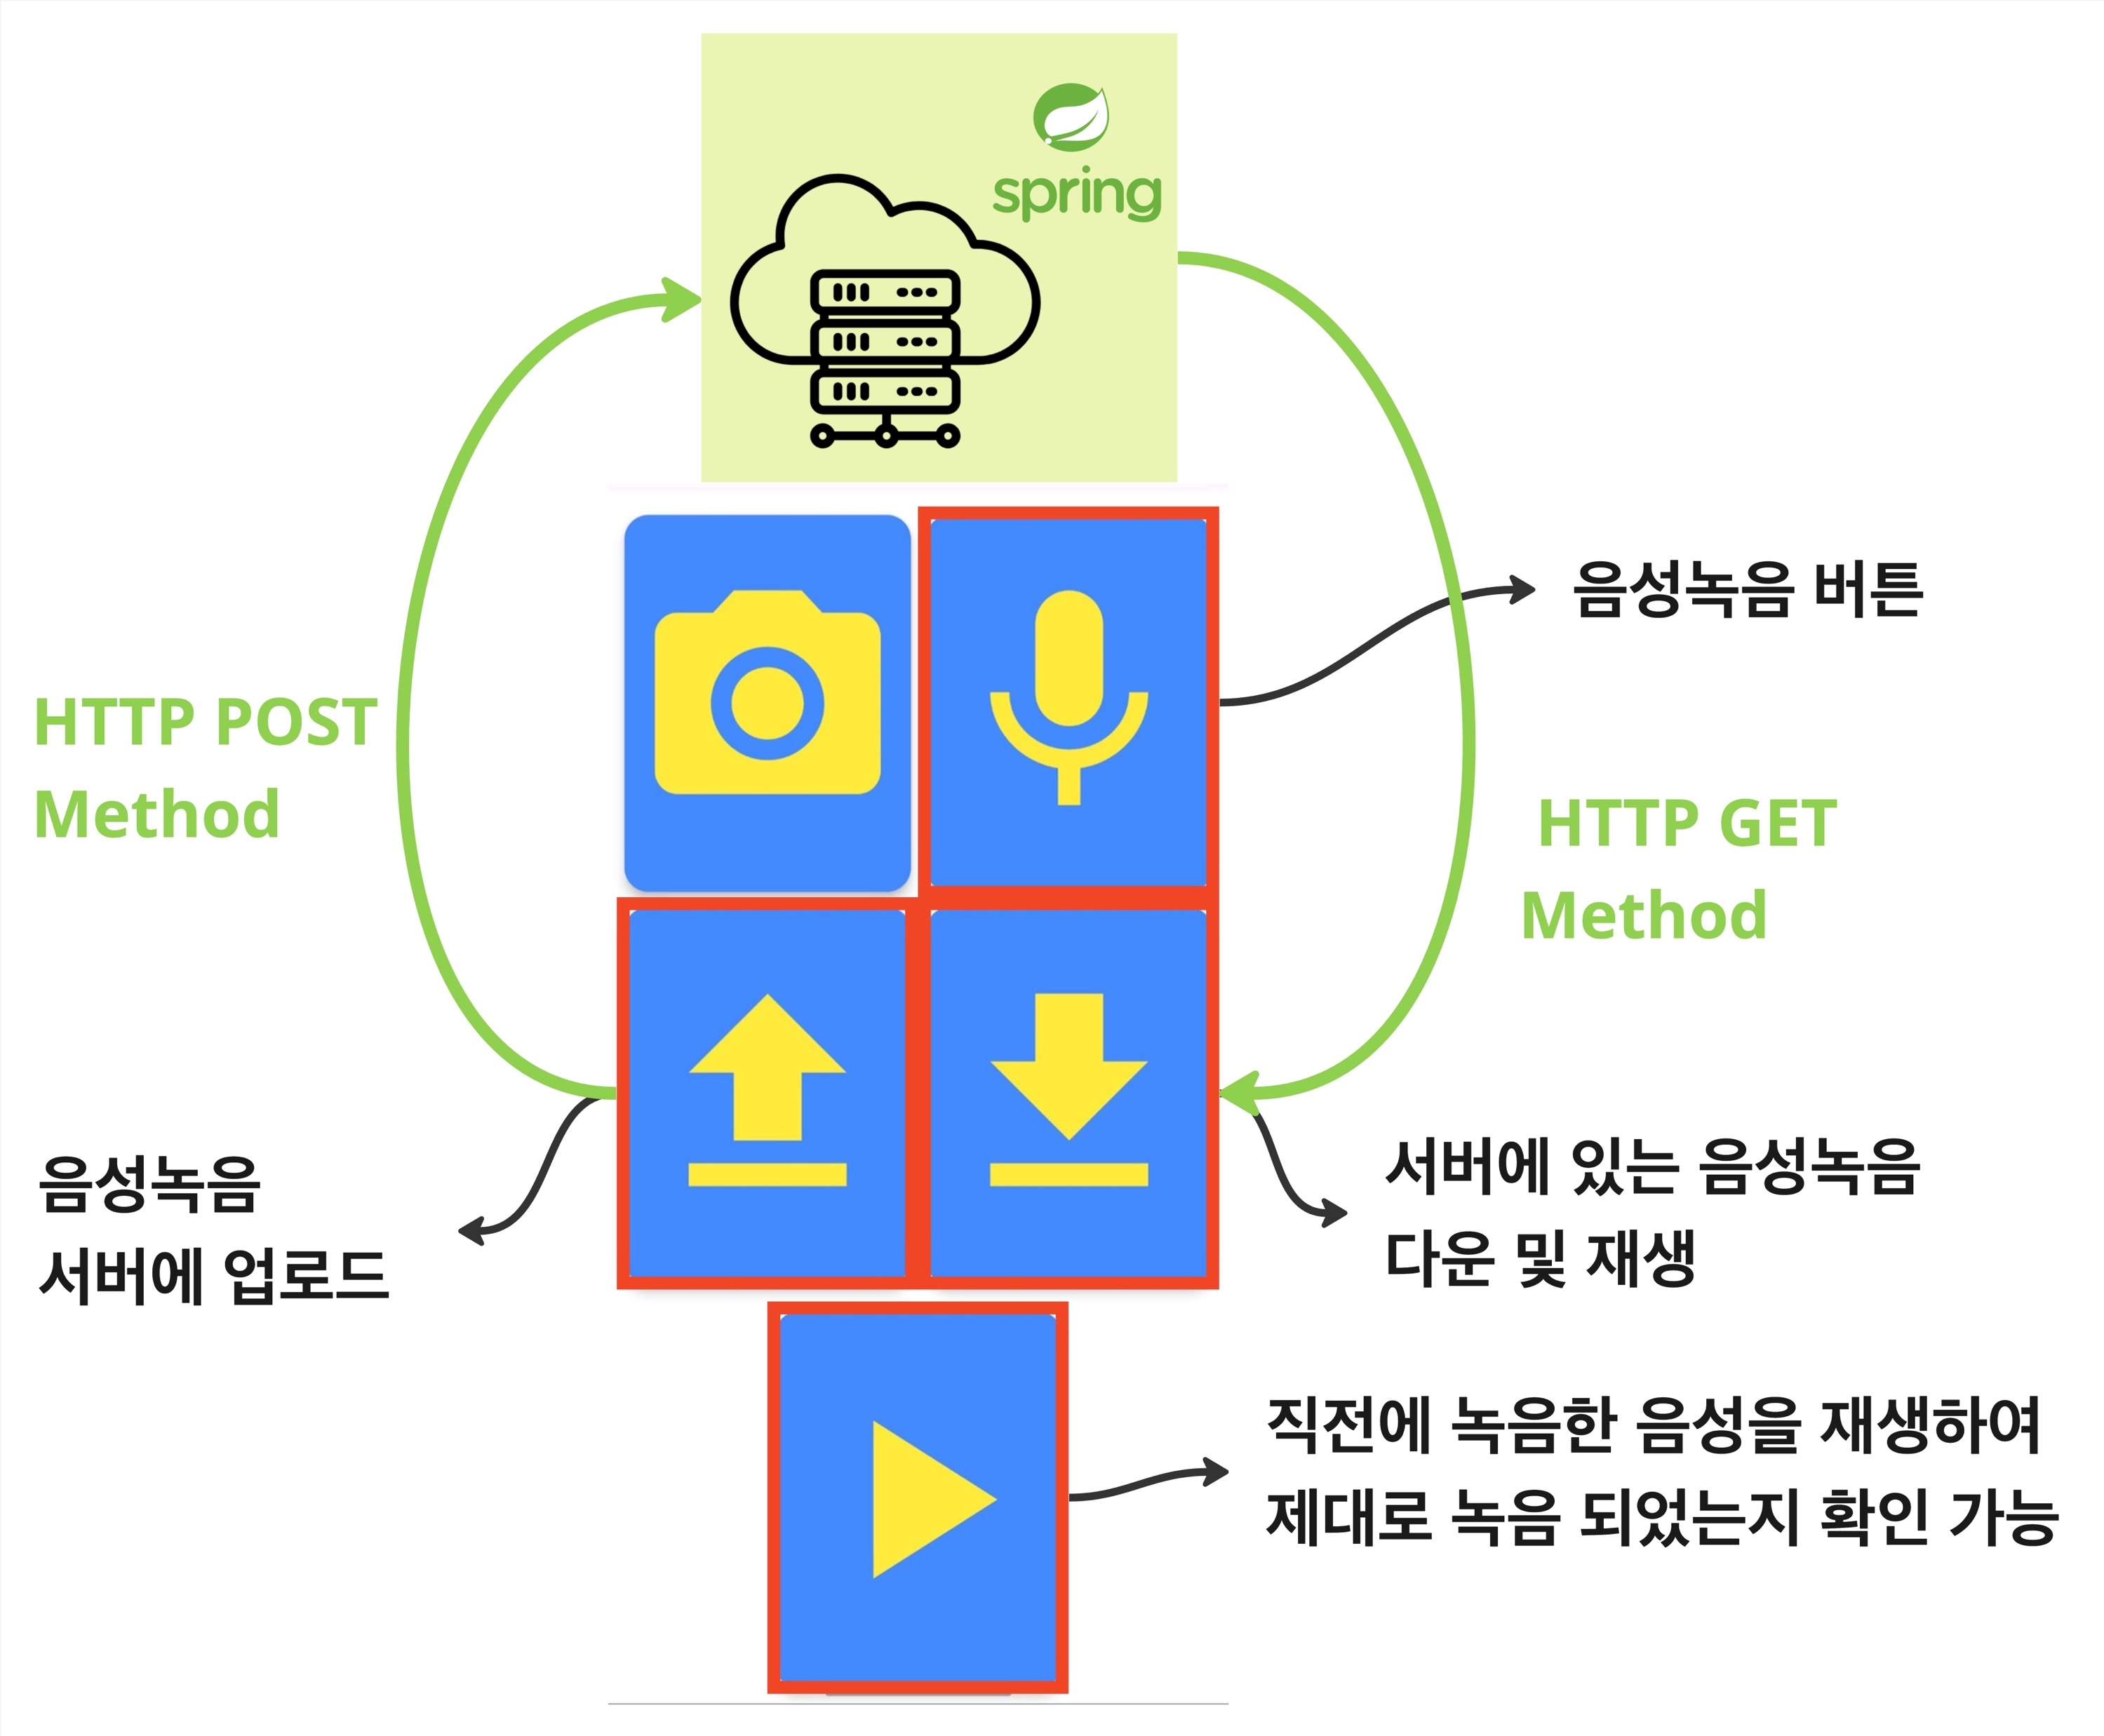
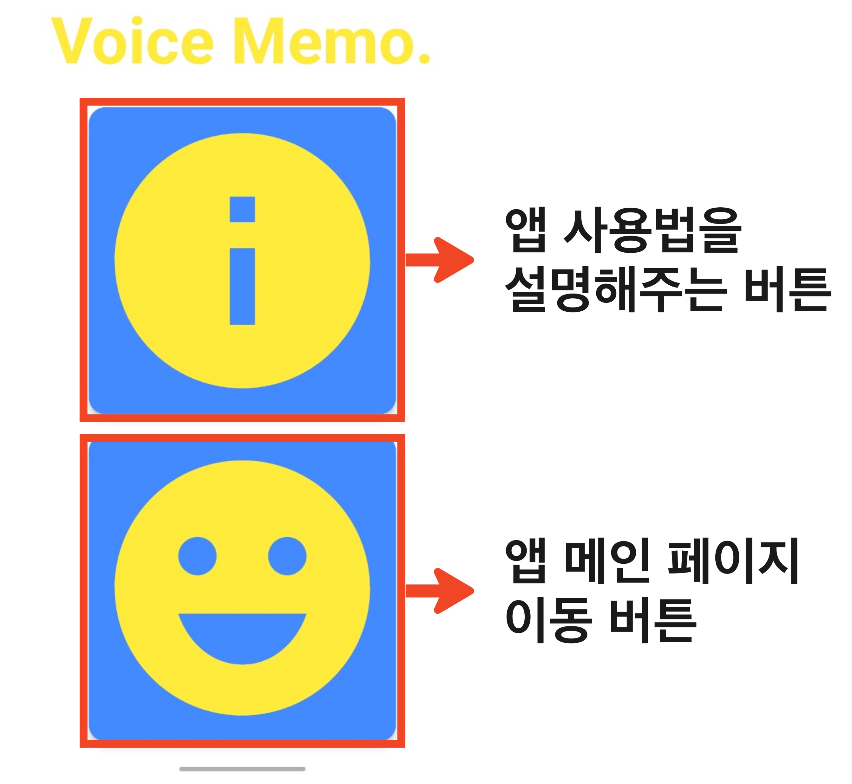
앱 - 각 버튼 설명
10

Slide 11
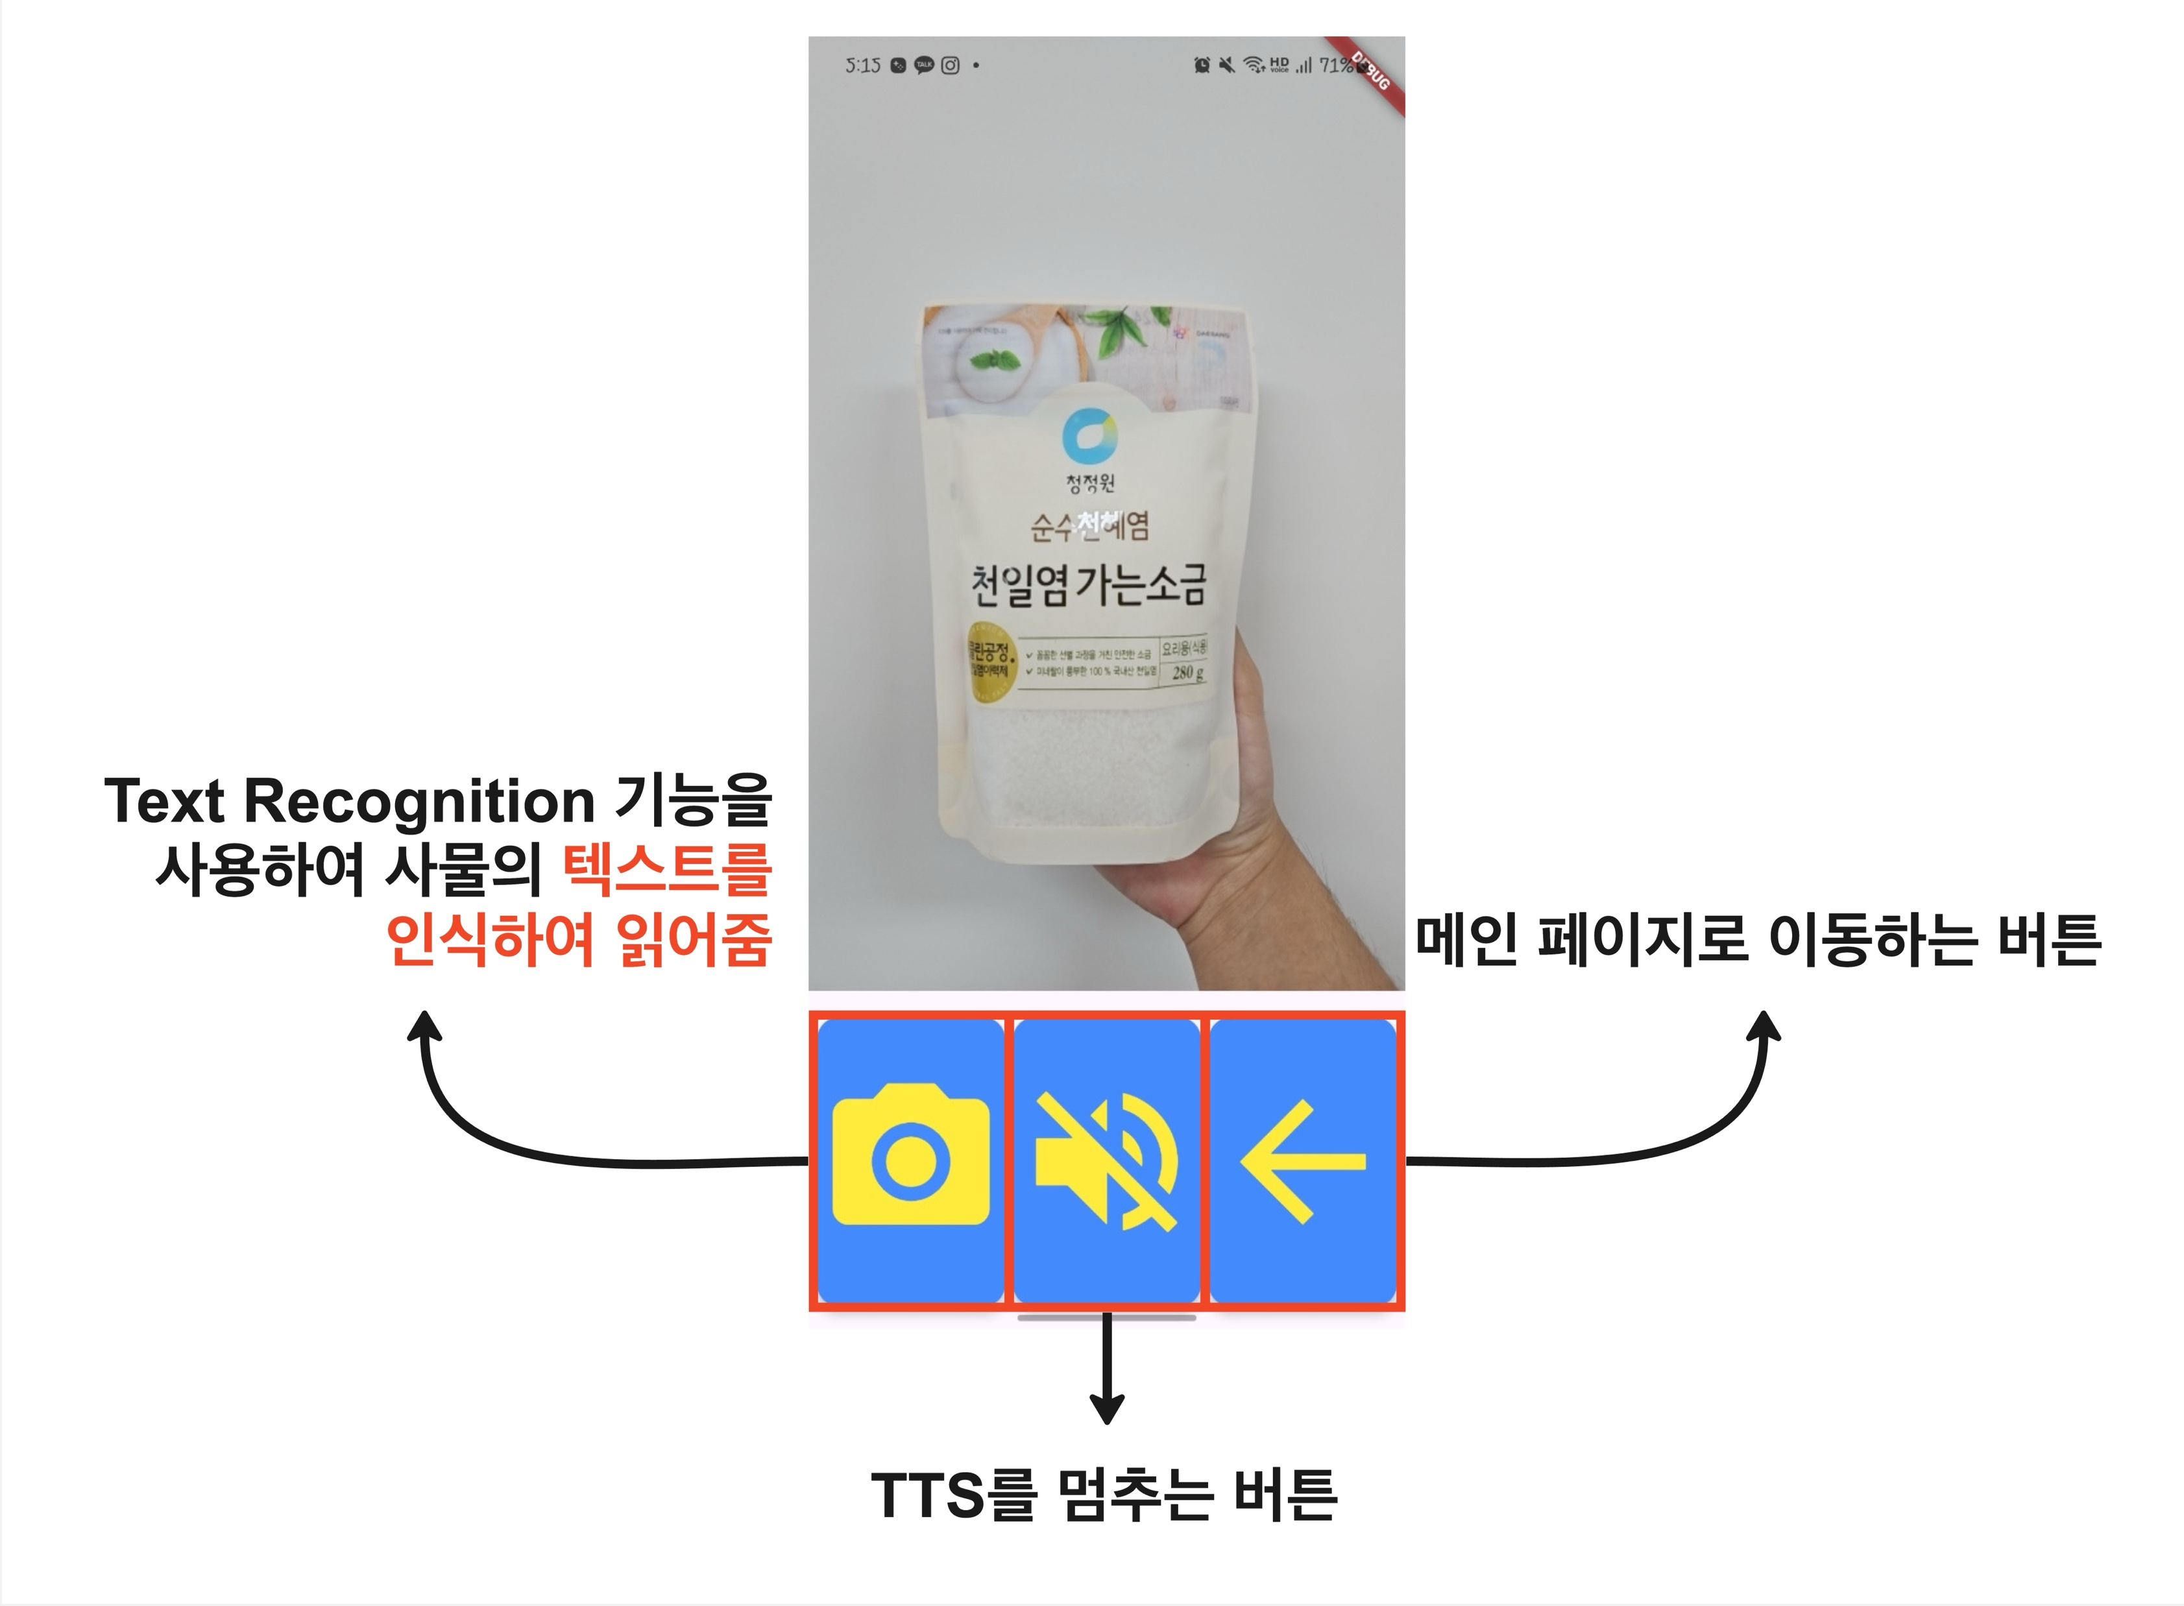
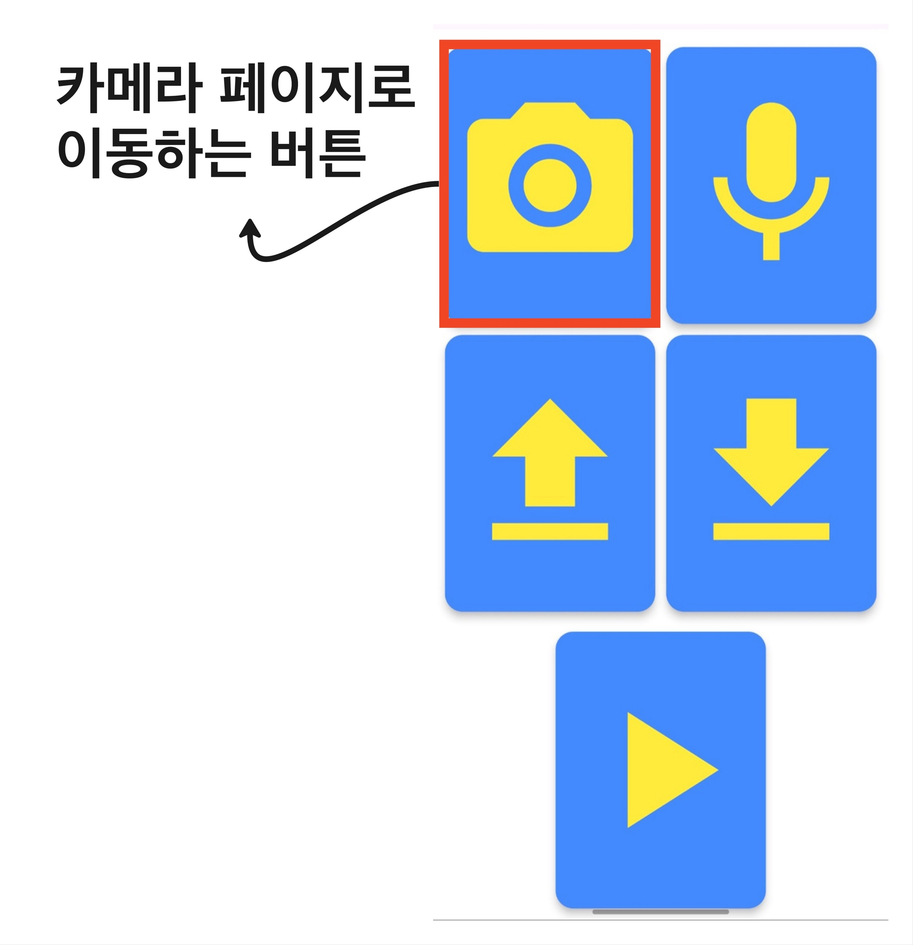
앱 - 텍스트 인식
11

Slide 12
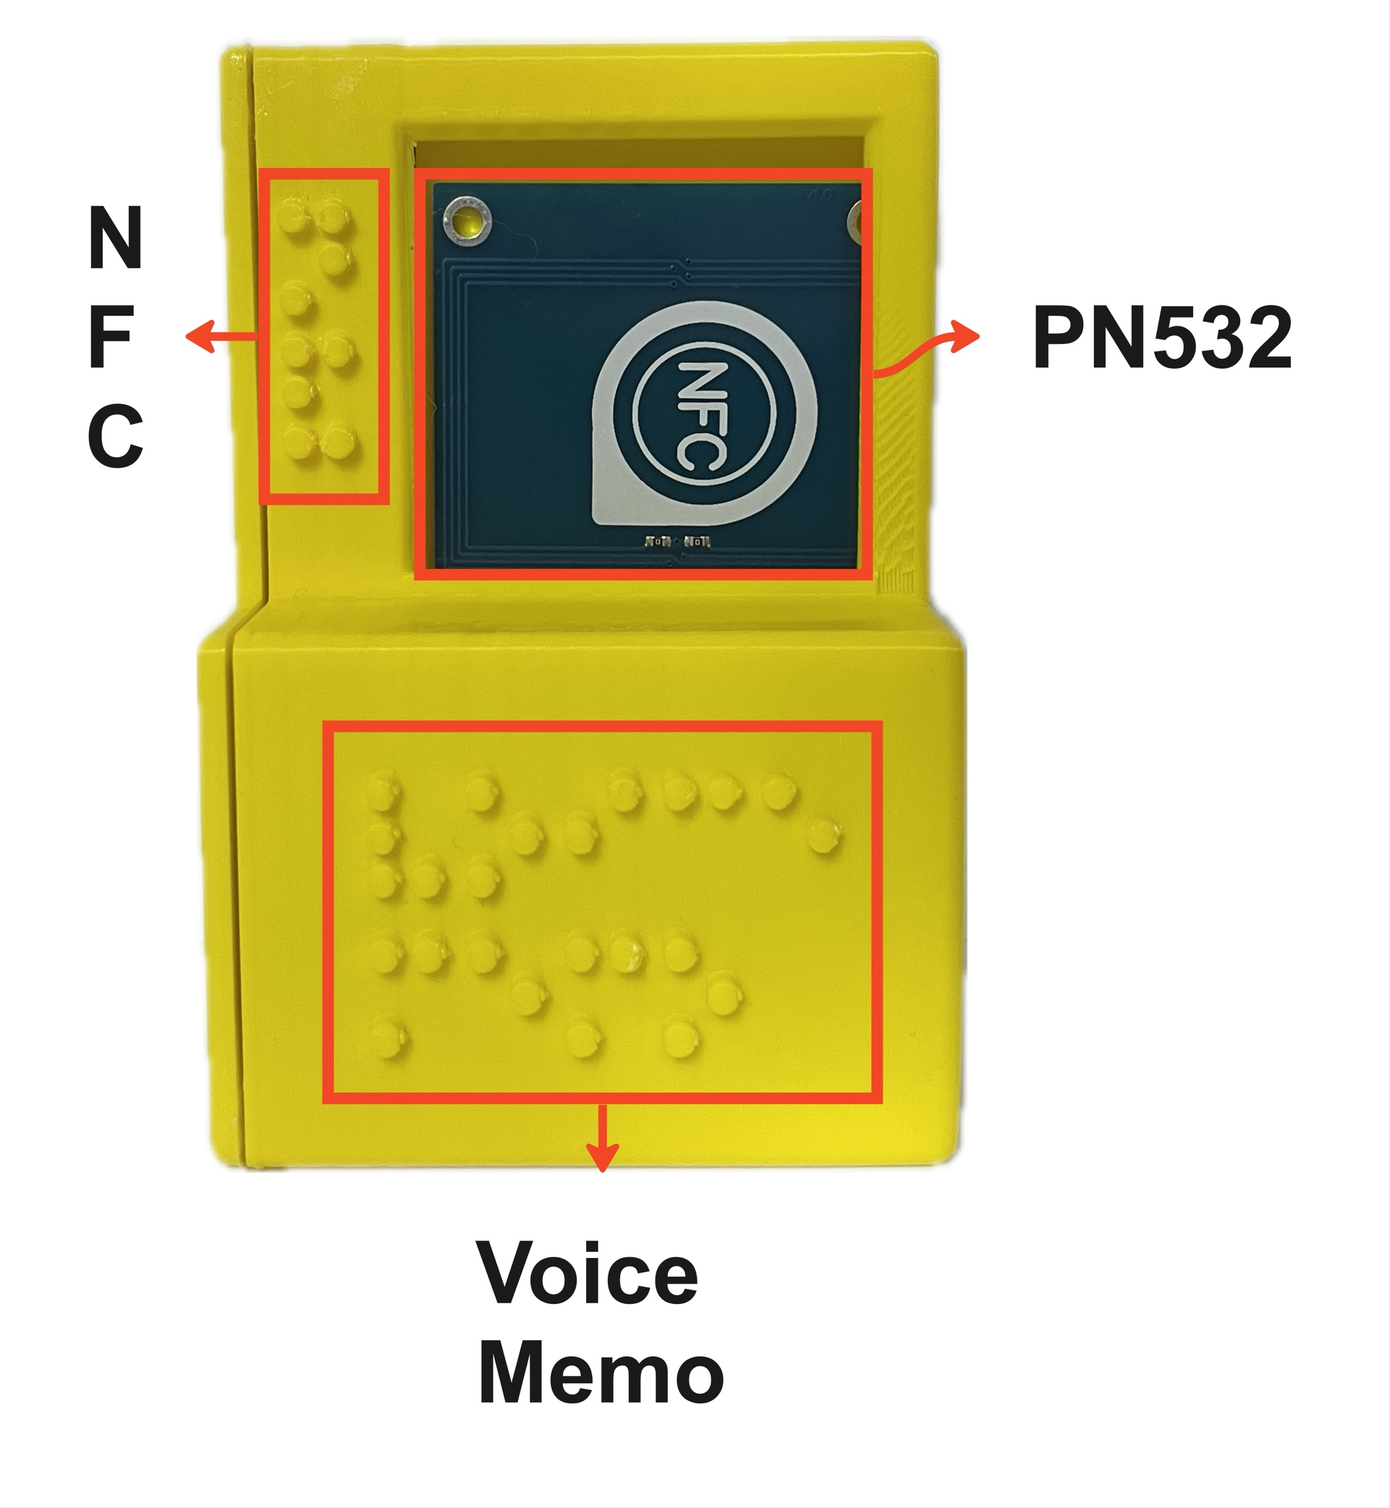
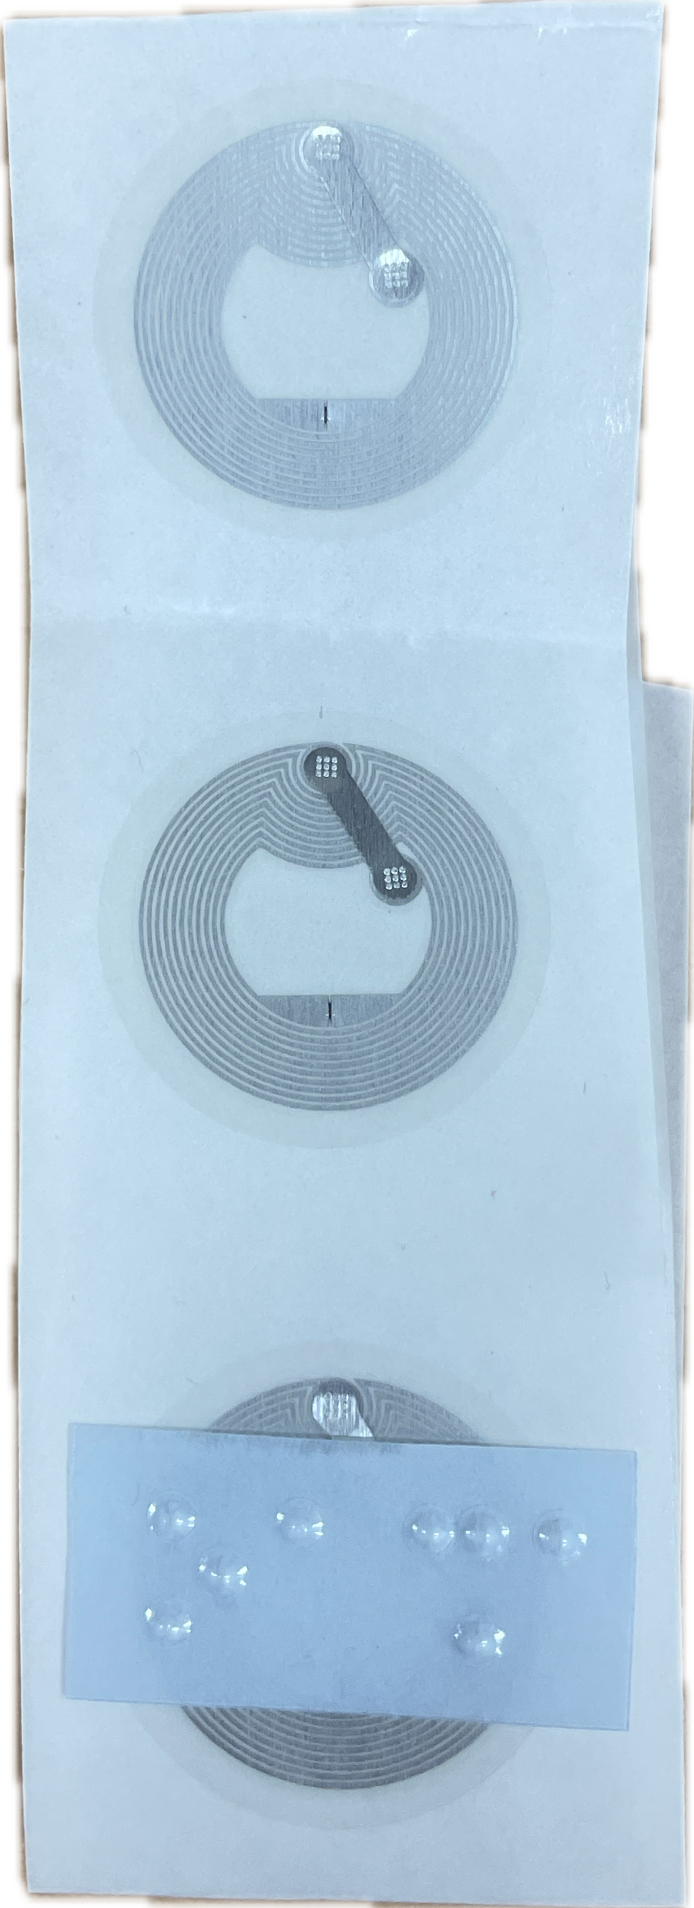
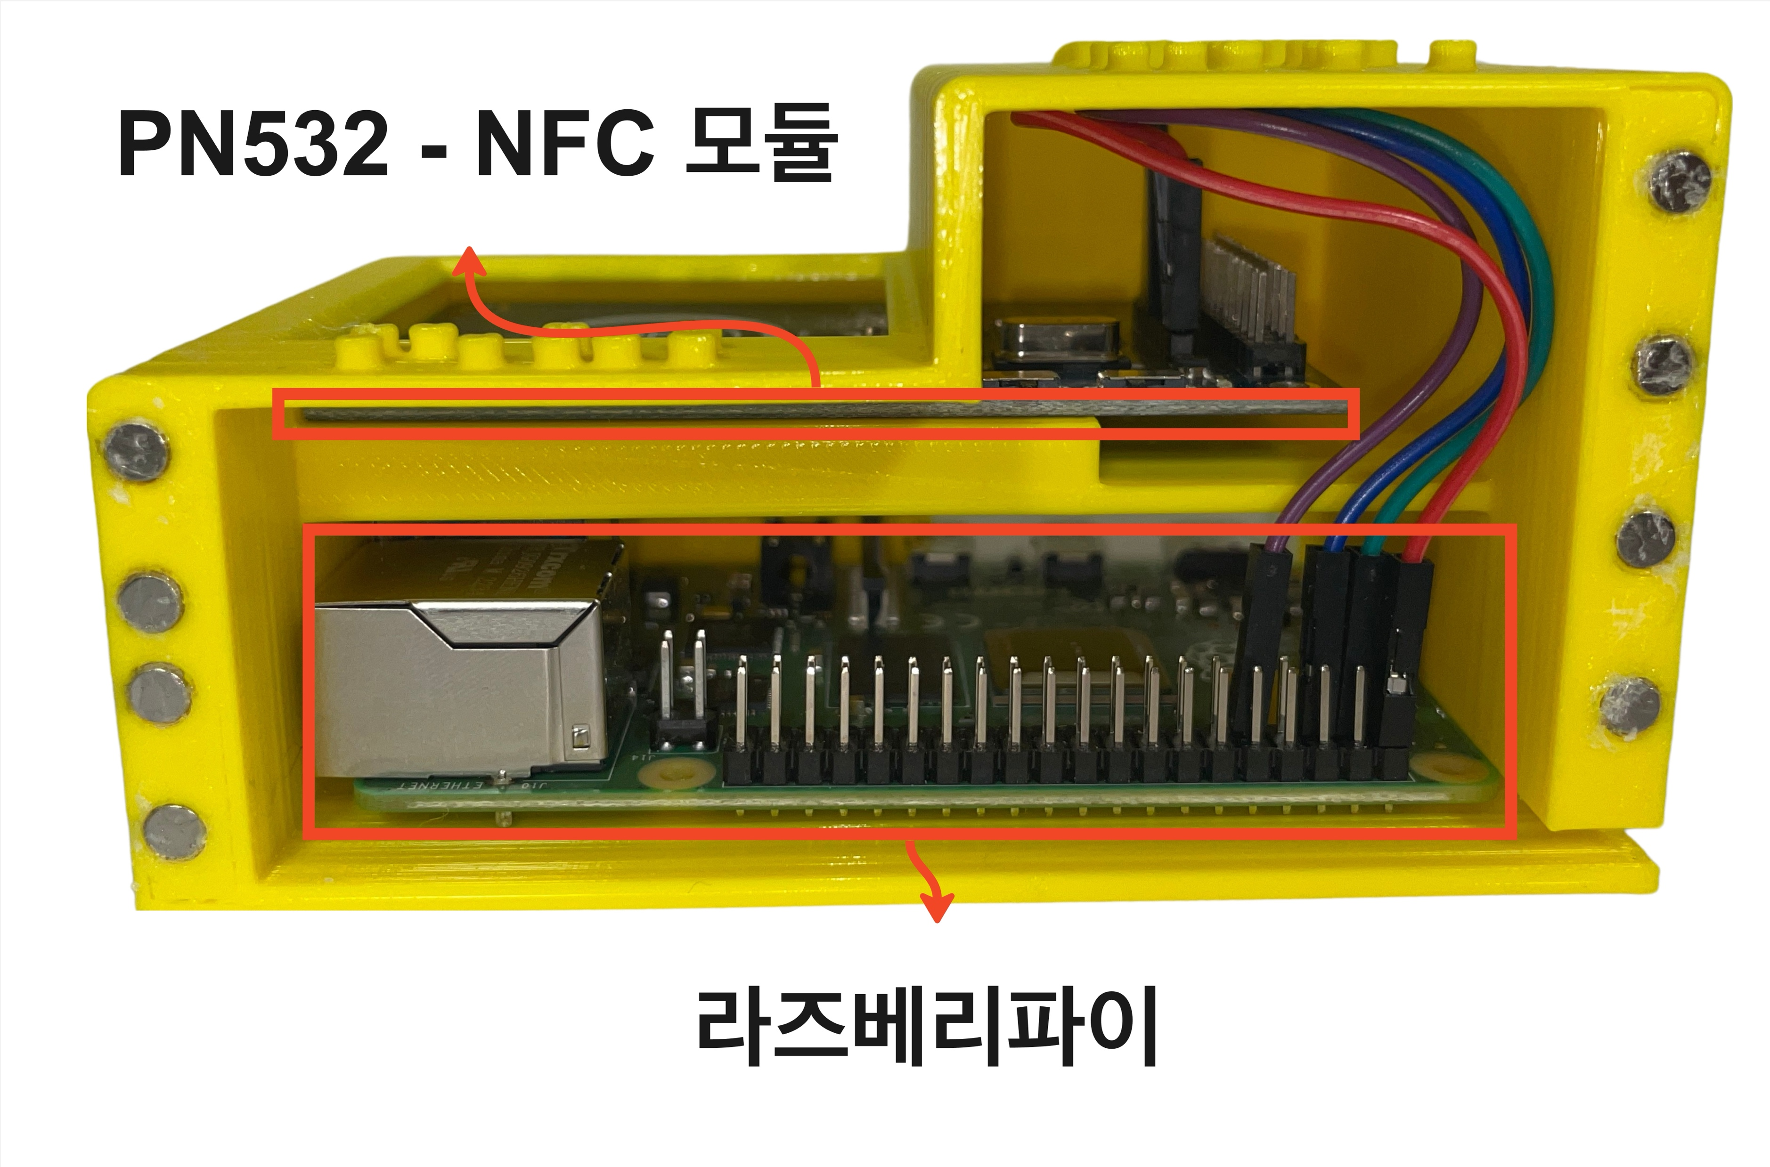
하드웨어 구성
Voice Memo. 하드웨어 단면
NFC 스티커와 점자
Voice Memo. 하드웨어 평면
12

Slide 13
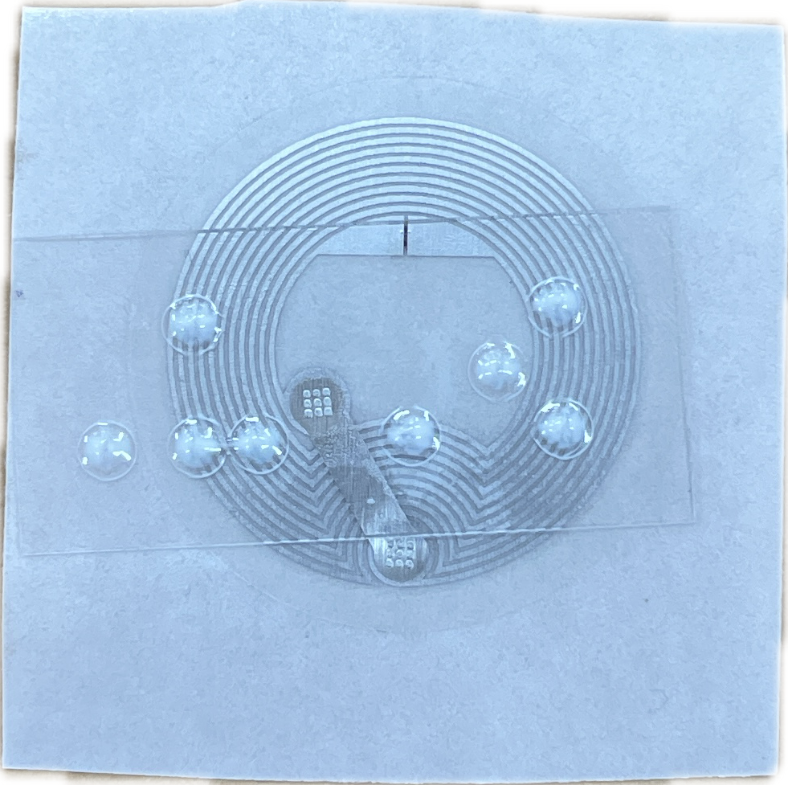
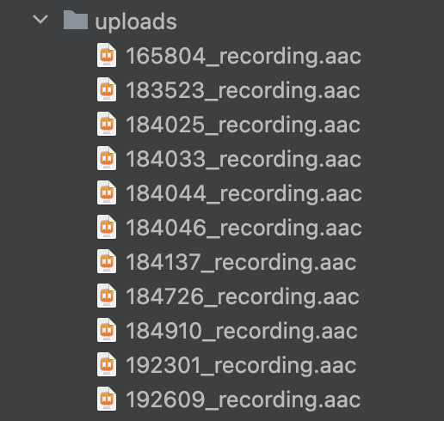
문제 해결
1. NFC 스티커와 점자 결합
NFC 스티커의 위치를 촉감으로 파악하기 어려움
-> 점자를 NFC 스티커에 추가함으로써 해결
2. 음성 파일 넘버링
녹음파일 이름이 중복되어 구분하기 어려움
-> 녹음한 시간을 기준으로 넘버링 하여 구별
13

Slide 14
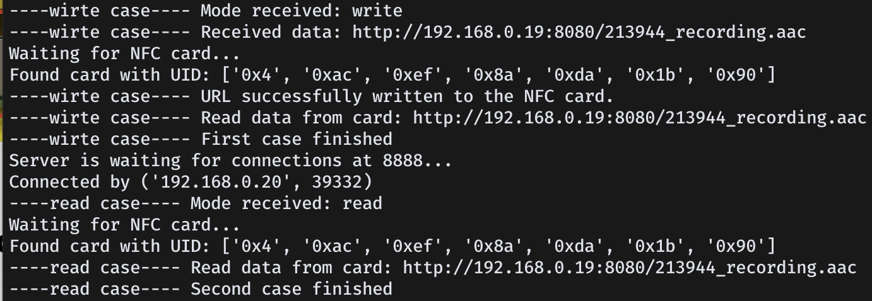
문제 해결
3. TCP 통신에서 ‘read’와 ‘write’모드 추가
라즈베리파이와 앱 간의 TCP 통신에서 URL 송수신을 구별하지 못하는 문제를 발견함
->Read 모드와 Write 모드를 추가함으로써 해결
14

Slide 15
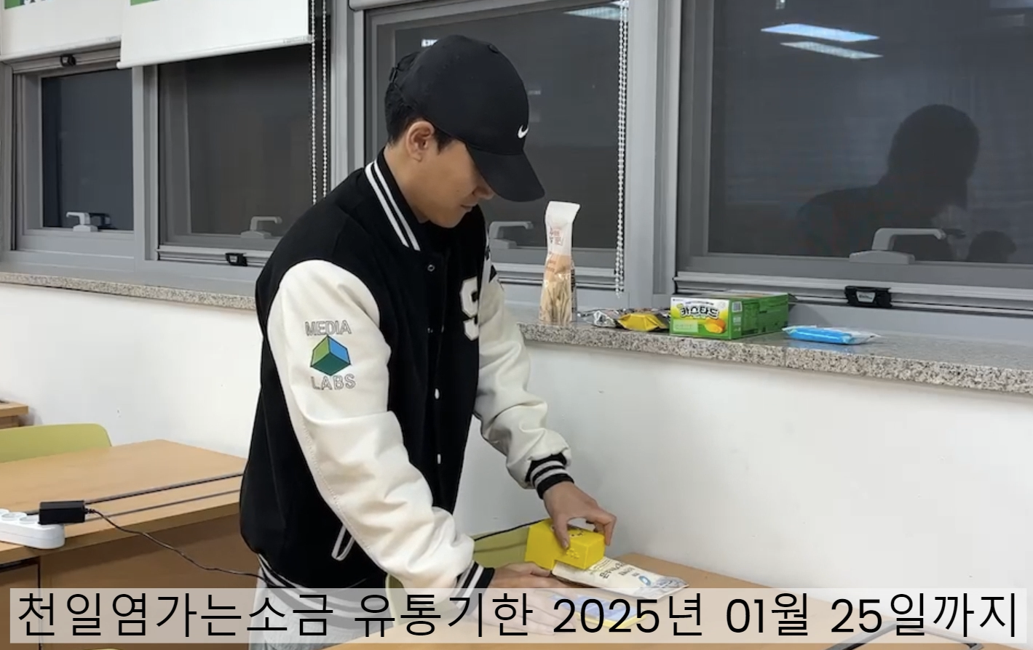
Voice Memo. 프로젝트 결론
‘Voice Memo.’는 홀로 사는 시각장애인을 위해
언제든지 사물에 대한 정보를 다시 들을 수 있는 서비스이다.
15

Slide 16
개선 방향 및 기대 효과
개선 방향 및 향후 계획
Google API 대신 Tensorflow lite OCR 딥러닝 모델 사용
시각장애인이 카메라를 사용하기 용이하게 안내하는 딥러닝 모델 개발
전원 케이블 대신 배터리를 사용하여 휴대성 향상
프로젝트 기대효과
NFC 점자 스티커가 상용화 되어 공공시설에서 사물에 대한 더욱 자세한 정보를 시각장애인에게 제공
예 1) 마트에서 제품에 대한 자세한 설명을 담은 NFC 점자 스티커가 제품마다 부착되어 있다면 시각장애인이 제품을 구매할 때 도움을 줄 수 있음
예 2) 도서관에서 책의 내용을 담은 NFC 점자 스티커가 부착되어 있다면 시각장애인이 간편하게 책의 내용을 들을 수 있음
16

Slide 17




팀원 소개
유일한
이병우
홍지우
유채린
프로젝트 총괄
Spring 서버 개발
RPi - APP 통신
PPT 제작 및 발표
앱 기능 구현
앱 UI 수정
RPi - APP 통신
앱 기능 구현
앱 UI 수정
하드웨어 설계 및 제작
RPi - APP 통신
PPT 제작
17

Slide 18

Thank You
For Watching
18

